Slide 1

NAJ
FILMY W LICZBACH
Jaś Piotrowski
klasa V a

Slide 2
NAJ
FILMY WSZECHCZASÓW
W 1996 roku, dla uhonorowania stulecia przemysłu filmowego, Amerykański Instytut Filmowy ogłosił
100 najlepszych amerykańskich filmów wszechczasów.
1500 wybitnych krytyków filmowych wybierało najlepsze filmy spośród 400 produkcji zaproponowanych przez Instytut.

Slide 3
Na liście 100 najważniejszych filmów wszechczasów najczęściej pojawiają się filmy wyreżyserowane przez Stevena Spielberga (5 filmów), Alfreda Hitchcocka
i Billy Wildera (po 4 filmy). Dziesięciu innych reżyserów ma w wybitnej setce po 3 swoje filmy.
Wśród aktorów dominują Jimmy Stewart i Robert De Niro (po 5 filmów), a wśród aktorek Katharine Hepburn (4 filmy), Natalie Wood, Faye Dunaway i Diane Keaton (po 3 filmy).

Slide 4

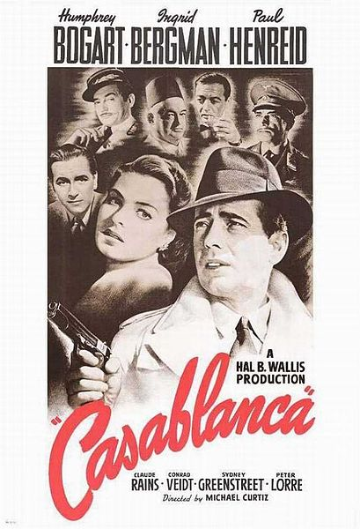
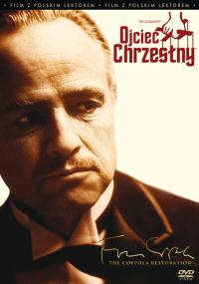
Za najlepszy film wszechczasów uznano „Obywatela Kane’a” (1941) w reżyserii Orsona Wellesa.
II miejsce przyznano filmowi Michaela Curtiza
pt.: „Casablanca” (1942),
z Humphreyem Bogartem i Ingrid Bergman.
III miejsce zajął „Ojciec Chrzestny” (1972)
w reżyserii Francisa Forda Coppoli,
z Marlonem Brando i Alem Pacino.

Slide 5
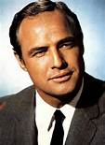
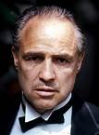
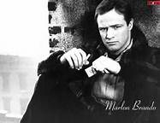
6 filmów z pierwszej dziesiątki może poszczycić się Oscarem dla najlepszego filmu roku: „Casablanca”, „Ojciec Chrzestny”, Przeminęło
z wiatrem”, „Lawrence z Arabii”, „Na nabrzeżach”, „Lista Schindlera”.
Marlon Brando jest jedynym aktorem, któremu udało się zagrać w dwóch filmach z pierwszej dziesiątki („Ojciec Chrzestny”, „Na nabrzeżach”)

Slide 6
Do pierwszej setki najwięcej trafiło dramatów, poza tym 11 komedii, 9 filmów wojennych, 8 musicali,
8 westernów, 4 filmy science-fiction, 4 horrory
i 2 filmy animowane.
Najlepszą dekadą w historii amerykańskiego kina były lata 50-te, reprezentowane przez 20 filmów
z listy 100 najznakomitszych.
Najlepszym rokiem w historii amerykańskiego kina był rok 1939, w którym odbyły się premiery aż
5 filmów spośród 100 najlepszych: „Przeminęło
z wiatrem”, „Czarodziej z Oz”, „Pan Smith jedzie do Waszyngtonu”, „Dyliżans” i „Wichrowe Wzgórza”.

Slide 7

NAJ
Więcej oscarów
czyli nagród Amerykańskiej Akademii Sztuki i Wiedzy Filmowej w dziedzinie filmu.
W 1929 roku po raz pierwszy Nagrody Akademii przyznano w 13 kategoriach. Obecnie Oscary są przyznawane w 24 kategoriach, a w każdej z nich ogłasza się od 2 do 5 nominacji. Wyjątkiem jest kategoria „Najlepszy film”, w której od 2009 roku nominuje się 10 filmów.

Slide 8

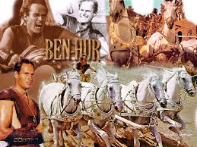
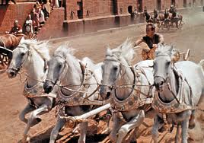
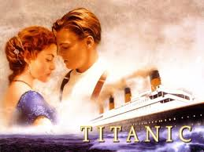
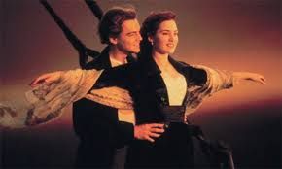
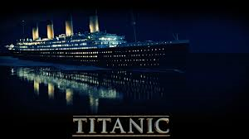
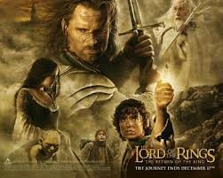
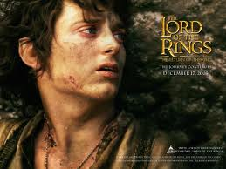
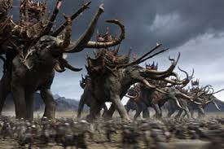
Najwięcej oscarów zdobyły filmy:
„Ben Hur” (1959, reż. William Wyler) - 11 statuetek
„Titanic” (1997, reż. James Cameron) - 11 statuetek
„Władca Pierścieni: Powrót króla” (2003, reż. Peter Jackson) - 11 statuetek

Slide 9
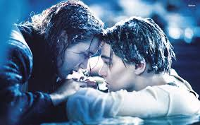
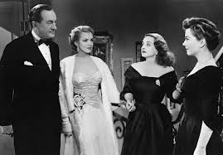
Najwięcej nominacji otrzymały filmy:
„Titanic” (1997, reż. James Cameron) – 14 nominacji (11 Oscarów)
„Wszystko o Ewie” (1950, reż. Joseph L. Mankiewicz) – 14 nominacji (6 Oscarów)

Slide 10
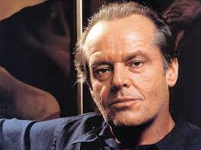
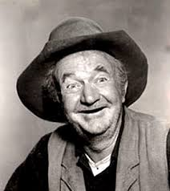
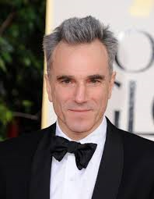
Najczęściej nagradzany reżyser:
John Ford – 4 Oscary
Najczęściej nominowany reżyser:
William Wyler – 12 nominacji
Najczęściej nagradzani aktorzy:
Jack Nicholson – 3 Oscary
          Walter Brennan – 3 Oscary
Daniel Day-Lewis – 3 Oscary

Slide 11
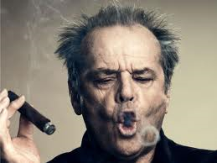
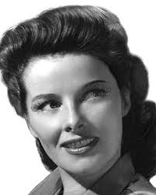
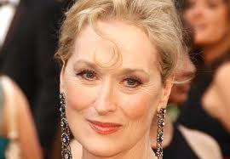
Najczęściej nominowany aktor:
Jack Nicholson – 12 nominacji
Najczęściej nagradzana aktorka:
Katharine Hepburn – 4 Oscary
Najczęściej nominowana aktorka:
Meryl Streep – 17 nominacji (3 Oscary)

Slide 12
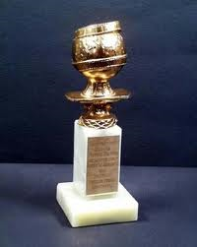
NAJ
Więcej złotych globów
czyli nagród Hollywoodzkiego Stowarzyszenia Prasy Zagranicznej
w dziedzinie filmu i telewizji, przyznawanych od 1944 roku.
REKORDOWI ZDOBYWCY ZŁOTYCH GLOBÓW (5 STATUETEK):
„Doktor Żywago” (1965, reż. David Lean)
„Love story” (1970, reż. Arthur Hiller)
,,Ojciec Chrzestny” (1972, reż. Francis Ford Coppola)
„Lot nad kukułczym gniazdem” (1976, reż. Milos Forman)
„Narodziny gwiazdy” (1976, reż. Frank Pierson)

Slide 13
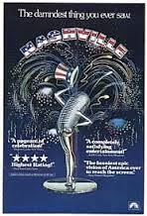
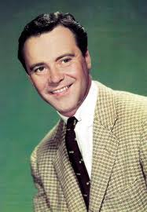
Najwięcej nominacji do Złotego Globu otrzymał film:
„Nashville” (1975, reż. Robert Altman)
– 9 nominacji (1 Złoty Glob)
Najczęściej nagradzany aktor:
Jack Nicholson – 6 Złotych Globów
Najczęściej nominowany aktor:
Jack Lemmon – 22 nominacje

Slide 14
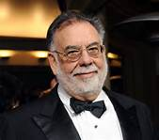
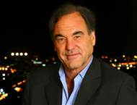
Najczęściej nagradzana aktorka:
Meryl Streep – 8 Złotych Globów
Najczęściej nominowana aktorka:
Meryl Streep – 27 nominacji
Najczęściej NAGRADZANI REŻYSERZY:
Francis Ford Coppola – 5 Złotych Globów
Oliver Stone – 5 Złotych Globów

Slide 15

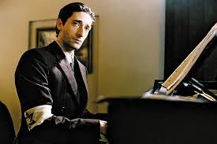
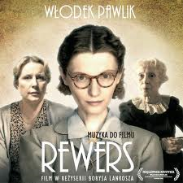
NAJ
Więcej orłów
czyli Polskich Nagród Filmowych, przyznawanych
od 1999 roku przez Polską Akademię Filmową
w dziedzinie filmu.
Najwięcej nominacji do polskiej nagrody filmowej otrzymały filmy:
„Pianista” (2002, reż. Roman Polański)
– 13 nominacji
„Rewers” (2009, reż. Borys Lankosz)
– 13 nominacji

Slide 16
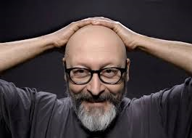
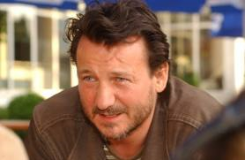
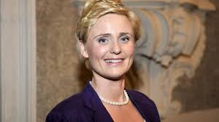
Najczęściej nagradzany reżyser:
Wojciech Smarzowski – 3 Orły (3 nominacje)
Najczęściej nagradzany aktor:
Robert Więckiewicz – 4 Orły (5 nominacji)
Najczęściej nagradzana aktorka:
Kinga Preis – 4 Orły (12 nominacji)

Slide 17
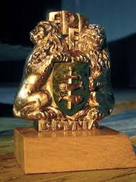
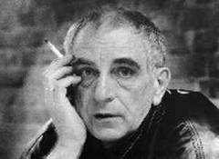
NAJ
Więcej złotych lwów
czyli nagród przyznawanych od 1974 roku
dla najlepszego filmu polskiego przez jury
na Festiwalu Polskich Filmów Fabularnych
w Gdańsku i (od 1987 roku ) w Gdyni.
Filmy w reżyserii Krzysztofa Kieślowskiego trzykrotnie wygrywały rywalizację o nagrodę dla najlepszego obrazu i jest to rekord w historii festiwalu.

Slide 18
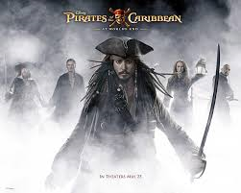
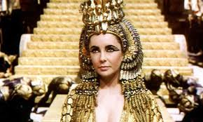
NAJ
DROŻSZY FILM W HISTORII KINA
BEZ UWZGLĘDNIeNIA INFLACJI
„Piraci z Karaibów: Na krańcu świata” (2007,
reż. Gore Verbinski) – koszty produkcji: 300 mln USD
z UWZGLĘDNIeNIem INFLACJI
„Kleopatra” (1963, reż. Joseph L. Mankiewicz) – koszty produkcji: 290 mln USD

Slide 19
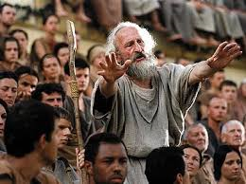
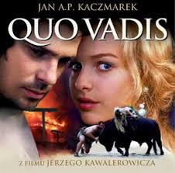
NAJ
DROŻSZY FILM polski
„Quo vadis” (2001, reż. Jerzy Kawalerowicz) – koszty produkcji 76 140 000 zł

Slide 20
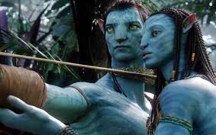
NAJ
Bardziej dochodowy film
W historii kina
(BEZ UWZGLĘDNIeNIA INFLACJI)
„Avatar” (2009, reż. James Cameron) –
przychód: 2 782 772 302 USD

Slide 21
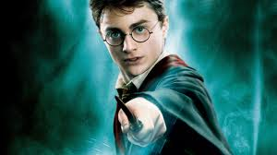
NAJ
Bardziej dochodowa seria filmowa
(BEZ UWZGLęDNIeNIA INFLACJI)
Seria filmów o Harrym Potterze (2001 – 2011) – przychód: 7 720 754 000 USD
( w tym najbardziej kasowy film: „Harry Potter i Insygnia Śmierci: cz. II” – przychód:
1 325 700 000 USD)

Slide 22


NAJ
X 10, CZYLI REKORDY
i ciekawostki FILMOWE na koniec
Najniższy profesjonalny kaskader to Kiran Shah
(ur. 1956), który od roku 1976 pojawił się w 52 filmach. Ma 126 cm wzrostu.
Album z filmową ścieżką muzyczną, który sprzedano
w rekordowej liczbie ponad 3 mln egzemplarzy, to symfonia Johna Williamsa z „Gwiezdnych wojen – cz. IV: Nowa nadzieja” (1977, reż. George Lucas).

Slide 23
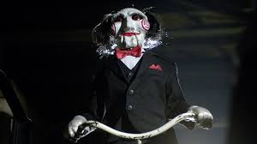

Najlepsza seria horrorów to „Piła” (2004-2010,
reż. James Wan), która zarobiła w sumie
733 271 976 USD.
Najdłuższy czerwony dywan pojawił się na premierze filmu „Harry Potter i Insygnia Śmierci: cz. II”
w Londynie, 7 lipca 2011 roku. Dywan miał długość
455 m i rozłożono go między Trafalgar Square
i Leicester Square.
Największe studio filmowe na świecie powstało w 1996 roku w Hyderabad, w Indiach. Ramoji Film City ma
674 ha powierzchni, na której może być jednocześnie rozgrywanych 47 scen.

Slide 24
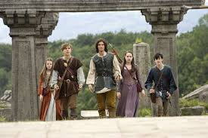
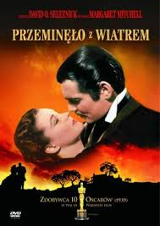
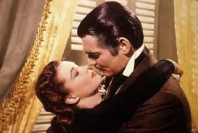
Największa widownia na premierze filmu zgromadziła się 19 czerwca 2008 roku w O2 Arenie w Londynie, gdy po raz pierwszy wyświetlano „Opowieści z Narnii: Książę Kaspian” (2008, reż. Andrew Adamson). W sumie bilety zakupiło 10 000 osób.
Filmem, na który sprzedano najwięcej biletów w historii kina, jest „Przeminęło z wiatrem” (1939, reż. Victor Fleming) – około 230 mln biletów.

Slide 25
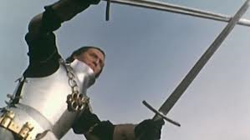
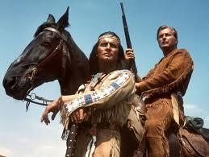

Filmem polskim o największej liczbie widzów
w kinach w Polsce był film „Krzyżacy” z 1960 roku,
w reżyserii Aleksandra Forda
– ponad 32 mln widzów.
Filmem zagranicznym o największej liczbie widzów
w kinach w Polsce był „Winnetou” z 1963 roku,
w reżyserii Haralda Reinla
– ponad 23 mln widzów.
Filmem animowanym o największej liczbie widzów
w kinach w Polsce był „Shrek 2”
z 2004 roku, w reżyserii Andrew Adamsona
– 3 390 000 widzów.

Slide 26

Źródła
Danuta Szymańska: „Najciekawsze filmy”, Przedsiębiorstwo Wydawniczo – Handlowe „ARTI”, 2010
Paolo D’Agostini: „Legendarne filmy”,
Wydawnictwo Olesiejuk, 2011
www.filmweb.pl
www.wikipedia.pl

